Slide 1
▶
YouTube 急上昇ランキング
TOP 5
2026年08月25日
ずんだもんと一緒に見ていくのだ！

Slide 2

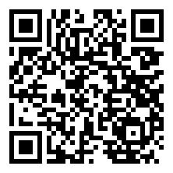
#5
ゆあんのことわかってるよね？ゆあん？それともAI?【マインクラフト】
📺 カラフルピーチ
👁 27万回 👍 1万
▲ QRコードで視聴

Slide 3

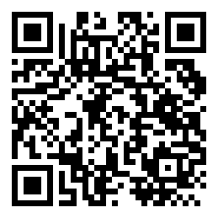
#4
＝LOVE（イコールラブ）/ 21st Single c/w『夏名残サマーチュー…
📺 ＝LOVE（イコールラブ）公式チャンネル
👁 47万回 👍 3万
▲ QRコードで視聴

Slide 4

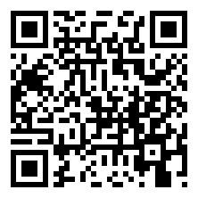
#3
【あもんぐあす】やたの方々とゲーマーズでやります【#やたげまあもあす】
📺 Kuzuha Channel
👁 40万回 👍 1万
▲ QRコードで視聴

Slide 5

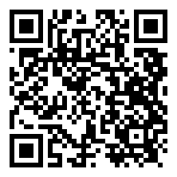
#2
「俺のこと、なんか言ってた？」ティーザー予告編 - Netflix
📺 Netflix Japan
👁 8,181回 👍 328
▲ QRコードで視聴

Slide 6

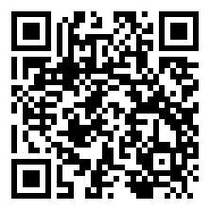
🏆 NO.1 🏆
【期間限定公開】M!LK – 爆裂愛してる (from CDTVライブ！ライブ！…
📺 M!LK
👁 44万回 👍 4万
▲ QRコードで視聴

Slide 7
以上！
YouTube急上昇 TOP5でした！
チャンネル登録・ いいね！よろしくなのだ🌿
また明日もお楽しみに！

